Slide 1
【蒼狼】時代
停止掠奪式發展
組員: 9814069 毛上仁
9814081 簡輝銘
9814102 洪瑋修
9814111 黃楷雯
9814123 江佳玟

Slide 2
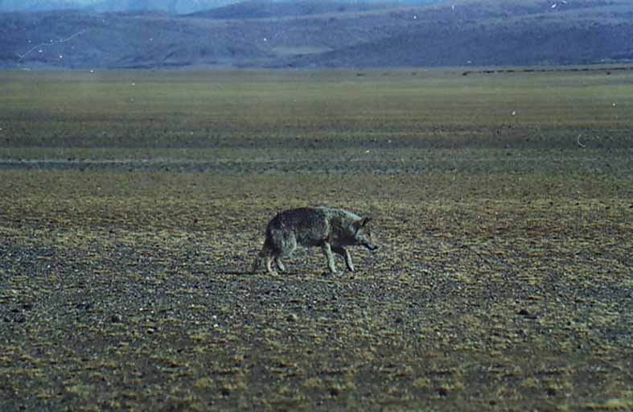
『蒼狼』的時代

Slide 3
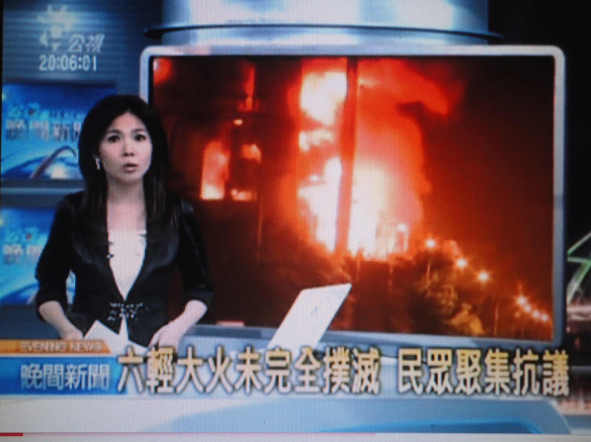

Slide 5
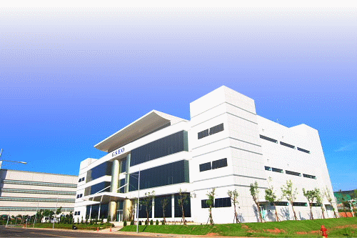
台灣代工業

Slide 6
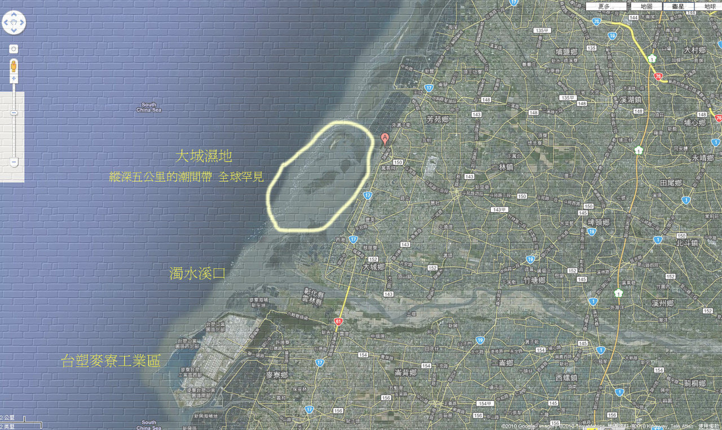
優點：
經濟
生活必需品
缺點：
空氣汙染
廢水排放
溫室效應

Slide 7
經 濟

Slide 8
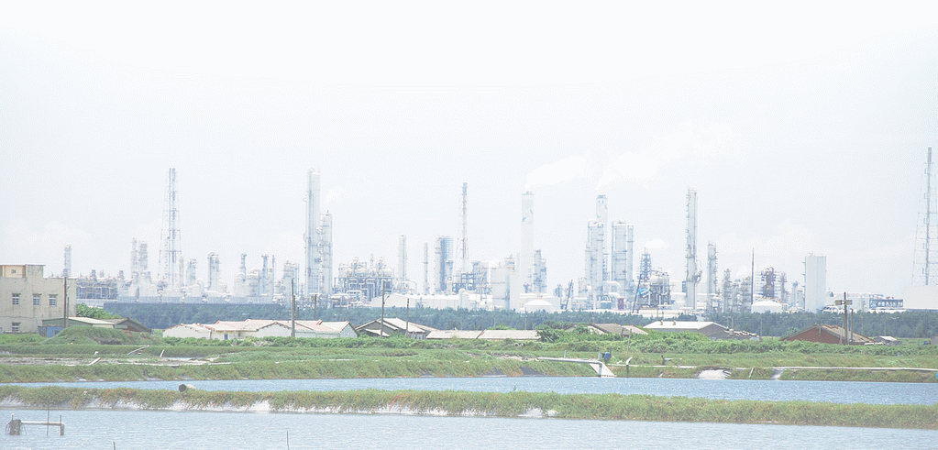
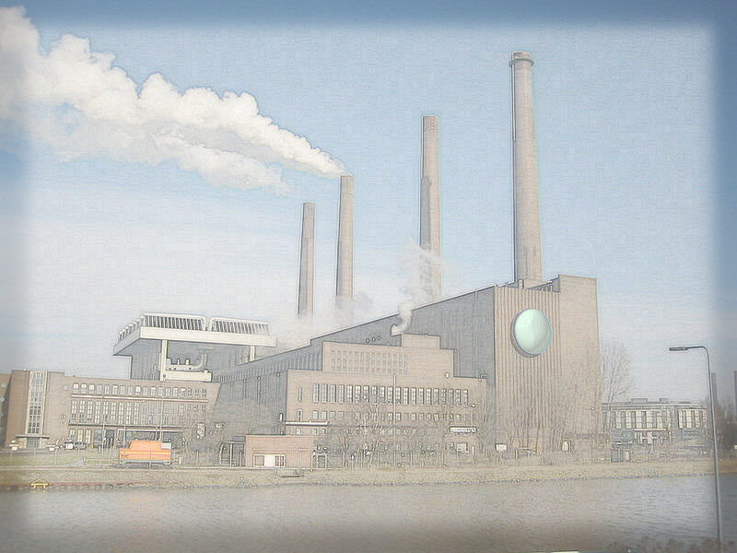
低 成 本
高 利 潤

Slide 9
經 濟
在2009年，六輕的產值達到1兆1392億元佔年
度的GDP就有9%之多。
★
★
每年替代進口值640億，並且帶動了中下游相關
工業 發展每年增加產值2兆元。

Slide 10
台灣之恥？？

Slide 11
環 保

Slide 12
最高額的成本
付出的是我們生活的環境

Slide 13
環保法規

Slide 14
GDP的供獻

Slide 15
員工的人數

Slide 16
替代能源
有更好的選擇

Slide 17
慰問金
V.S
錢真的是最重要的嗎？

Slide 18
永續發展
灰濛濛的不是我們的家

Slide 19
請還給我們美麗的家園

Slide 20
永 續 經 營

Slide 21
綠色消費

Slide 22
~END~
資料來源：天下雜誌第453期
行政院環境保護署
行政院主計處

